Slide 1

“ 여러분의 지금이 우리의 그때보다 낫기를 바랍니다
곧 여러분의 지금은 그때가 될 것입니다
그러면 여러분이 후배의 지금을 위해 자신의 그때 이야기를 나눌 수 있길 바랍니다
이것이 지금 우리의 작은 바람입니다. ”
HOPE TO BE BETTER
2022
11.26 (토)
오후 2시
지금그때
“ TOGETHER, we get BETTER ”
Time
Table
Time | Activity
14:00 ~ 14:30 | 개회사
14:30 ~ 15:00 | 아이스브레이킹
15:00 ~ 16:00 | 월드카페 1부
16:00 ~ 17:00 | 월드카페 2부
17:00 ~ 18:00 | 월드카페 3부
18:00 | 후기 및 폐막
18:30 | 회식
Who
ZeroPage 회원이라면 누구나 참석 가능합니다!
When &
Where
11월 26일 토요일 오후 2시
중앙대학교 310관 B210호
What
재학생의 "지금"과 졸업생의 "그때"의 만남
#홈커밍행사 #선배와의만남 #올해32주년
문의 I ZeroPage 32대 회장 김도엽 전화번호 010-5433-3269

Slide 2
“ 여러분의 지금이 우리의 그때보다 낫기를 바랍니다
곧 여러분의 지금은 그때가 될 것입니다
그러면 여러분이 후배의 지금을 위해 자신의 그때 이야기를 나눌 수 있길 바랍니다
이것이 지금 우리의 작은 바람입니다. ”
HOPE TO BE BETTER
2022
지금그때
11.26 (토)
오후 2시
“ TOGETHER, we get BETTER ”
Time
Table
Time | Activity
14:00 ~ 14:30 | 개회사
14:30 ~ 15:00 | 아이스브레이킹
15:00 ~ 16:00 | 월드카페 1부
16:00 ~ 17:00 | 월드카페 2부
17:00 ~ 18:00 | 월드카페 3부
18:00 | 후기 및 폐막
18:30 | 회식
Who
ZeroPage 회원이라면 누구나 참석 가능합니다!
When &
Where
11월 26일 토요일 오후 2시
중앙대학교 310관 B210호
What
재학생의 "지금"과 졸업생의 "그때"의 만남
#홈커밍행사 #선배와의만남 #올해32주년
문의 I ZeroPage 32대 회장 김도엽 전화번호 010-5433-3269

Slide 3
“ 여러분의 지금이 우리의 그때보다 낫기를 바랍니다
곧 여러분의 지금은 그때가 될 것입니다
그러면 여러분이 후배의 지금을 위해 자신의 그때 이야기를 나눌 수 있길 바랍니다
이것이 지금 우리의 작은 바람입니다. ”
HOPE TO BE BETTER
2022
11.26 (토)
오후 2시
지금그때
“ TOGETHER, we get BETTER ”
Time
Table
Time | Activity
14:00 ~ 14:30 | 개회사
14:30 ~ 15:00 | 아이스브레이킹
15:00 ~ 16:00 | 월드카페 1부
16:00 ~ 17:00 | 월드카페 2부
17:00 ~ 18:00 | 월드카페 3부
18:00 | 후기 및 폐막
18:30 | 회식
Who
ZeroPage 회원이라면 누구나 참석 가능합니다!
When &
Where
11월 26일 토요일 오후 2시
중앙대학교 310관 B210호
What
재학생의 "지금"과 졸업생의 "그때"의 만남
#홈커밍행사 #선배와의만남 #올해32주년
문의 I ZeroPage 32대 회장 김도엽 전화번호 010-5433-3269

Slide 4
“ 여러분의 지금이 우리의 그때보다 낫기를 바랍니다
곧 여러분의 지금은 그때가 될 것입니다
그러면 여러분이 후배의 지금을 위해 자신의 그때 이야기를 나눌 수 있길 바랍니다
이것이 지금 우리의 작은 바람입니다. ”
HOPE TO BE BETTER
2022
11.26 (토)
오후 2시
지금그때
“ TOGETHER, we get BETTER ”
Time
Table
Time | Activity
14:00 ~ 14:30 | 개회사
14:30 ~ 15:00 | 아이스브레이킹
15:00 ~ 16:00 | 월드카페 1부
16:00 ~ 17:00 | 월드카페 2부
17:00 ~ 18:00 | 월드카페 3부
18:00 | 후기 및 폐막
18:30 | 회식
Who
ZeroPage 회원이라면 누구나 참석 가능합니다!
When &
Where
11월 26일 토요일 오후 2시
중앙대학교 310관 B210호
What
재학생의 "지금"과 졸업생의 "그때"의 만남
#홈커밍행사 #선배와의만남 #올해32주년
문의 I ZeroPage 32대 회장 김도엽 전화번호 010-5433-3269

Slide 5
“ 여러분의 지금이 우리의 그때보다 낫기를 바랍니다
곧 여러분의 지금은 그때가 될 것입니다
그러면 여러분이 후배의 지금을 위해 자신의 그때 이야기를 나눌 수 있길 바랍니다
이것이 지금 우리의 작은 바람입니다. ”
HOPE TO BE BETTER
2022
11.26 (토)
오후 2시
지금그때
“ TOGETHER, we get BETTER ”
Time
Table
Time | Activity
14:00 ~ 14:30 | 개회사
14:30 ~ 15:00 | 아이스브레이킹
15:00 ~ 16:00 | 월드카페 1부
16:00 ~ 17:00 | 월드카페 2부
17:00 ~ 18:00 | 월드카페 3부
18:00 | 후기 및 폐막
18:30 | 회식
Who
ZeroPage 회원이라면 누구나 참석 가능합니다!
When &
Where
11월 26일 토요일 오후 2시
중앙대학교 310관 B210호
What
재학생의 "지금"과 졸업생의 "그때"의 만남
#홈커밍행사 #선배와의만남 #올해32주년
문의 I ZeroPage 32대 회장 김도엽 전화번호 010-5433-3269

Slide 6
“ 여러분의 지금이 우리의 그때보다 낫기를 바랍니다
곧 여러분의 지금은 그때가 될 것입니다
그러면 여러분이 후배의 지금을 위해
자신의 그때 이야기를 나눌 수 있길 바랍니다
이것이 지금 우리의 작은 바람입니다. ”
HOPE TO BE BETTER
2022
11.26 (토)
오후 2시
지금그때
“ TOGETHER, we get BETTER ”
Time
Table
Time | Activity
14:00 ~ 14:30 | 개회사
14:30 ~ 15:00 | 아이스브레이킹
15:00 ~ 16:00 | 월드카페 1부
16:00 ~ 17:00 | 월드카페 2부
17:00 ~ 18:00 | 월드카페 3부
18:00 | 후기 및 폐막
18:30 | 회식
Who
ZeroPage 회원이라면 누구나 참석 가능합니다!
When &
Where
11월 26일 토요일 오후 2시
중앙대학교 310관 B210호
What
재학생의 "지금"과 졸업생의 "그때"의 만남
#홈커밍행사 #선배와의만남 #올해32주년
문의 I ZeroPage 32대 회장 김도엽 전화번호 010-5433-3269

Slide 7
“ 여러분의 지금이 우리의 그때보다 낫기를 바랍니다
곧 여러분의 지금은 그때가 될 것입니다
그러면 여러분이 후배의 지금을 위해 자신의 그때 이야기를 나눌 수 있길 바랍니다 우리의 그때보다는 뒤에 오는 사람들의 그때가 늘 좀 더 낫기를 바랍니다
이것이 지금 우리의 작은 바람입니다. ”
HOPE TO BE BETTER
2022
11.26 (토)
지금그때
“ TOGETHER, we get BETTER ”
Time
Table
Time | Activity
14:00 ~ 14:30 | 개회사
14:30 ~ 15:00 | 아이스브레이킹
15:00 ~ 16:00 | 월드카페 1부
16:00 ~ 17:00 | 월드카페 2부
17:00 ~ 18:00 | 월드카페 3부
18:00 | 후기 및 폐막
18:30 | 회식
Who
ZeroPage 회원이라면 누구나 참석 가능합니다!
When &
Where
11월 26일 토요일 오후 2시
중앙대학교 310관 B210호
What
재학생의 "지금"과 졸업생의 "그때"의 만남
#홈커밍행사 #선배와의만남 #올해32주년
문의 I ZeroPage 32대 회장 김도엽 전화번호 010-5433-3269

Slide 8
“ 여러분의 지금이 우리의 그때보다 낫기를 바랍니다
곧 여러분의 지금은 그때가 될 것입니다
그러면 여러분이 후배의 지금을 위해 자신의 그때 이야기를 나눌 수 있길 바랍니다 우리의 그때보다는 뒤에 오는 사람들의 그때가 늘 좀 더 낫기를 바랍니다
이것이 지금 우리의 작은 바람입니다. ”
HOPE TO BE BETTER
2022
11.26 (토)
지금그때
“ TOGETHER, we get BETTER ”
Time
Table
Time | Activity
14:00 ~ 14:30 | 개회사
14:30 ~ 15:00 | 아이스브레이킹
15:00 ~ 16:00 | 월드카페 1부
16:00 ~ 17:00 | 월드카페 2부
17:00 ~ 18:00 | 월드카페 3부
18:00 | 후기 및 폐막
18:30 | 회식
Who
ZeroPage 회원이라면 누구나 참석 가능합니다!
When &
Where
11월 26일 토요일 오후 2시
중앙대학교 310관 B210호
What
재학생의 "지금"과 졸업생의 "그때"의 만남
#홈커밍행사 #선배와의만남 #올해32주년
문의 I ZeroPage 32대 회장 김도엽 전화번호 010-5433-3269

Slide 9
“ 여러분의 지금이 우리의 그때보다 낫기를 바랍니다
곧 여러분의 지금은 그때가 될 것입니다
그러면 여러분이 후배의 지금을 위해 자신의 그때 이야기를 나눌 수 있길 바랍니다 우리의 그때보다는 뒤에 오는 사람들의 그때가 늘 좀 더 낫기를 바랍니다
이것이 지금 우리의 작은 바람입니다. ”
HOPE TO BE BETTER
2022
11.26 (토)
오후 2시
지금그때
“ TOGETHER, we get BETTER ”
Time
Table
Time | Activity
14:00 ~ 14:30 | 개회사
14:30 ~ 15:00 | 아이스브레이킹
15:00 ~ 16:00 | 월드카페 1부
16:00 ~ 17:00 | 월드카페 2부
17:00 ~ 18:00 | 월드카페 3부
18:00 | 후기 및 폐막
18:30 | 회식
Who
ZeroPage 회원이라면 누구나 참석 가능합니다!
When &
Where
11월 26일 토요일 오후 2시
중앙대학교 310관 B210호
What
재학생의 "지금"과 졸업생의 "그때"의 만남
#홈커밍행사 #선배와의만남 #올해32주년
문의 I ZeroPage 32대 회장 김도엽 전화번호 010-5433-3269

Slide 10
“ 여러분의 지금이 우리의 그때보다 낫기를 바랍니다
곧 여러분의 지금은 그때가 될 것입니다
그러면 여러분이 후배의 지금을 위해 자신의 그때 이야기를 나눌 수 있길 바랍니다 우리의 그때보다는 뒤에 오는 사람들의 그때가 늘 좀 더 낫기를 바랍니다
이것이 지금 우리의 작은 바람입니다. ”
HOPE TO BE BETTER
2022
11.26 (토)
지금그때
“ TOGETHER, we get BETTER ”
Time
Table
Time | Activity
14:00 ~ 14:30 | 개회사
14:30 ~ 15:00 | 아이스브레이킹
15:00 ~ 16:00 | 월드카페 1부
16:00 ~ 17:00 | 월드카페 2부
17:00 ~ 18:00 | 월드카페 3부
18:00 | 후기 및 폐막
18:30 | 회식
Who
ZeroPage 회원이라면 누구나 참석 가능합니다!
When &
Where
11월 26일 토요일 오후 2시
중앙대학교 310관 B210호
What
재학생의 "지금"과 졸업생의 "그때"의 만남
#홈커밍행사 #선배와의만남 #올해32주년
문의 I ZeroPage 32대 회장 김도엽 전화번호 010-5433-3269

Slide 11
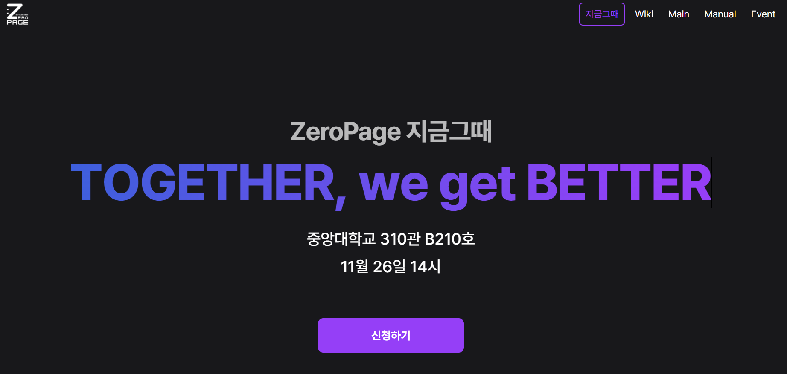
지금 & 그때

